Slide 1
ДОКЛАД
ЗАМЕСТИТЕЛЯ НАЧАЛЬНИКА УНД И ПР ГУ МЧС РОССИИ ПО ИРКУТСКОЙ ОБЛАСТИ
ПОЛКОВНИКА ВНУТРЕННЕЙ СЛУЖБЫ
КУЗНЕЦОВА АЛЕКСАНДРА ВАСИЛЬЕВИЧА
Notes:
1

Slide 2
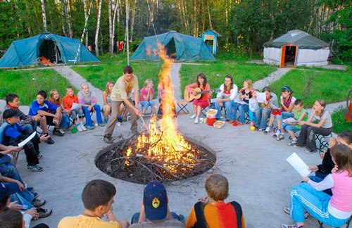
ДЕТСКИЕ ПАЛАТОЧНЫЕ ЛАГЕРЯ
Ольхонский район - 6
Балаганский район - 1
Черемховский район - 1
Зиминский район - 1
Усть-Удинский район - 1
Иркутский район - 1
Казачинско-Ленский район - 1
Notes:
Если есть погибшие дети

Slide 3
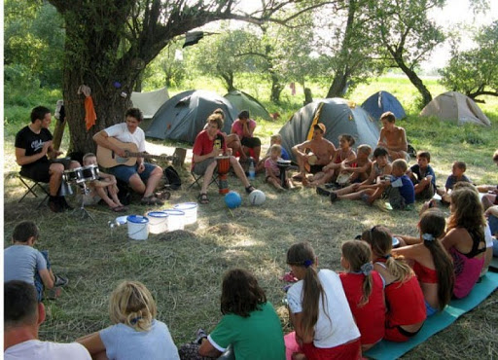
ОСНОВНЫЕ ТРЕБОВАНИЯ К ЛАГЕРЯМ ПАЛАТОЧНОГО ТИПА
Правила противопожарного режима в Российской Федерации, утв. Постановлением Правительства Российской Федерации от 16.09.2020 № 1479 , раздел «XXII. Организации отдыха детей и их оздоровления, где размещение детей осуществляется в палатках и иных некапитальных строениях, предназначенных для проживания детей».
п. 4.14 СП 4.13130.2013 Свод правил «Системы противопожарной защиты ограничение распространения пожара на объектах защиты. Требования к объемно-планировочным и конструктивным решениям».
Notes:
3
Использовать на селекторных совещаниях за неделю

Slide 4
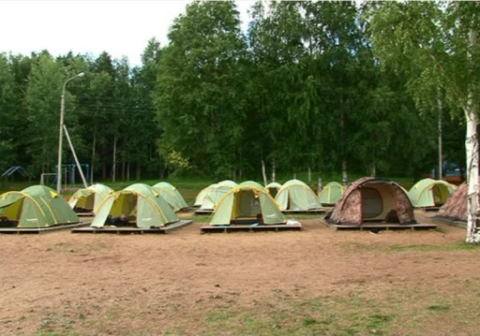
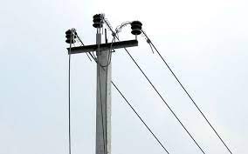
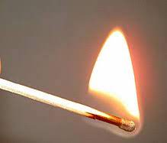
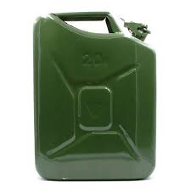
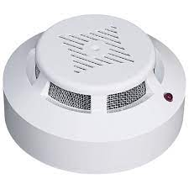
ОСНОВНЫЕ ТРЕБОВАНИЯ К ЛАГЕРЯМ ПАЛАТОЧНОГО ТИПА
Очитка территории и освещение в ночное время.
Количество проживающих в группе палаток не должно превышать 45 человек. Расстояние между группами палаток, а также от них до зданий и сооружений должно быть не менее 15 метров.
В палатках запрещается пользоваться открытым огнем, хранить легковоспламеняющиеся и горючие жидкости, а также пиротехническую продукцию.
Места применения открытого огня, а также места хранения легковоспламеняющихся и горючих жидкостей определяются инструкцией.
Запрещается прокладка электрических сетей, в том числе по внешней поверхности палатки, а также над палатками.
Палатки, в которых размещаются более 10 детей, оснащаются автономными дымовыми пожарными извещателями.
Notes:
4
Использовать на селекторных совещаниях за неделю

Slide 5
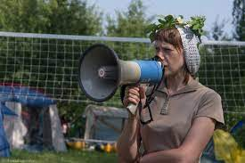
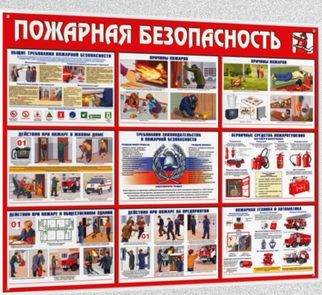
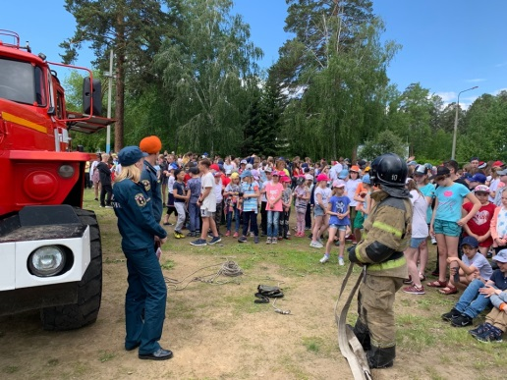
ОСНОВНЫЕ ТРЕБОВАНИЯ К ЛАГЕРЯМ ПАЛАТОЧНОГО ТИПА
Группа палаток обеспечивается первичными средствами пожаротушения.
Первичные средства пожаротушения размещаются на противоположных сторонах группы палаток.
Не допускается группирование более 2 кроватей. Расстояние между кроватями (группами кроватей) должно быть не менее 0,7 метра.
Оснащается устройствами (громкоговорителями или звукоусилительной аппаратурой).
Устанавливается информационный стенд.
Лицо, ответственное за пожарную безопасность детского лагеря палаточного типа, организует проведение противопожарного инструктажа детей в первый день их пребывания.
Notes:
5
Использовать на селекторных совещаниях за неделю

Slide 6
ВИД ОБРАЗЦОВ ТКАНЕЙ ДО И ПОСЛЕ ИСПЫТАНИЙ ТКАНЕЙ НА ВОСПЛАМЕНЯЕМОСТЬ
Notes:
6
Использовать на селекторных совещаниях за неделю

Slide 7
РЕЗУЛЬТАТЫ ПРОВЕДЕННЫХ ПРОВЕРОК
Notes:
7
Использовать на селекторных совещаниях за неделю

Slide 8
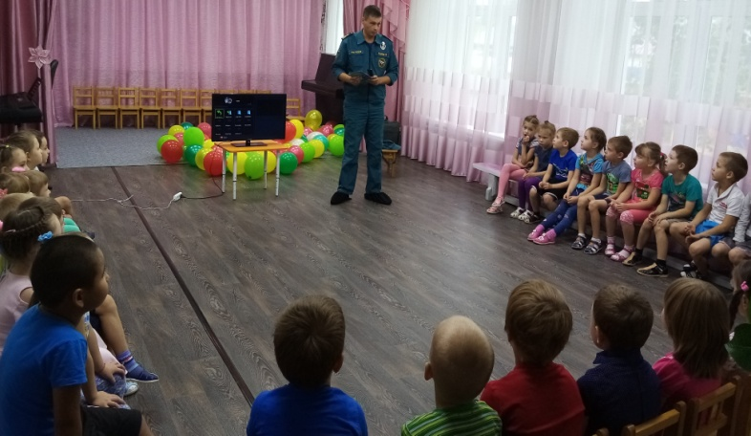
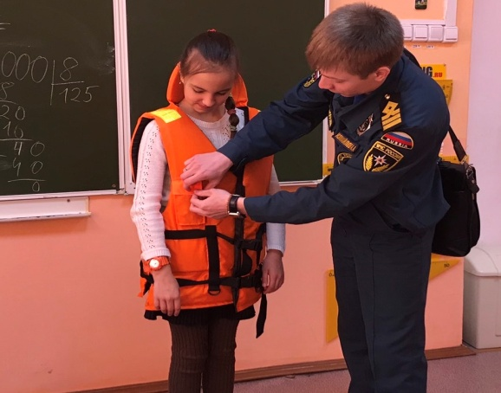
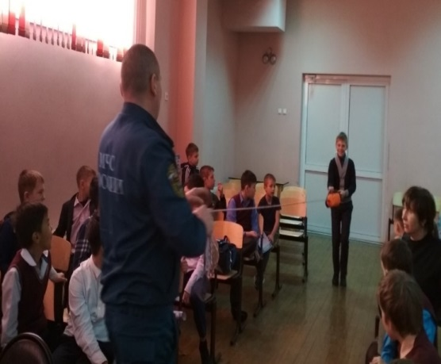
ОРГАНИЗАЦИЯ И ПРОВЕДЕНИЕ ПРОФИЛАКТИЧЕСКОЙ РАБОТЫ
НАДЗОР ЗА ПЛЯЖАМИ В ДЕТСКИХ ОЗДОРОВИТЕЛЬНЫХ ЛАГЕРЯХ
2969 обследований
3190 подворовых и поквартирных обходов
123 противопожарных инструктажа
725 рейдов и патрулирований по береговым полосам
в теле-, радио - эфирах в текущем году проведено 429 выступлений
в средствах массовой информации (интернет ресурсы, печатные издания) размещено 472 публикации
Киренский район
г. Иркутск
Бодайбинский район
Notes:
8
Использовать на селекторных совещаниях за неделю

Slide 9
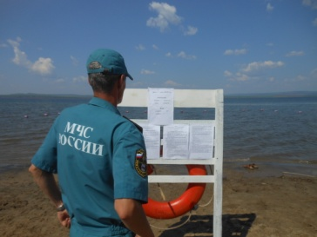
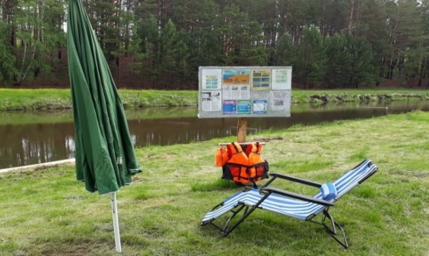
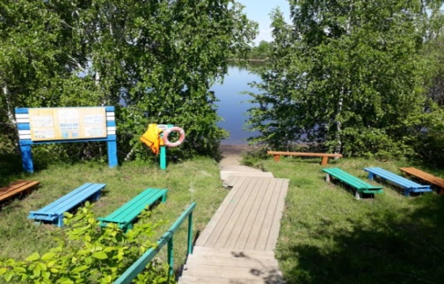
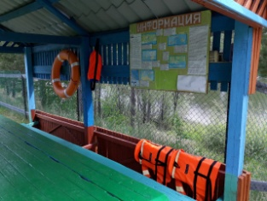
НАДЗОР ЗА ПЛЯЖАМИ В ДЕТСКИХ ОЗДОРОВИТЕЛЬНЫХ ЛАГЕРЯХ
НАДЗОР ЗА ПЛЯЖАМИ В ДЕТСКИХ ОЗДОРОВИТЕЛЬНЫХ ЛАГЕРЯХ
ДОЛ «Дружба», Осинский район
ДОЛ «Спортландия», Усольский район
ДОЛ «Смена», Усольский район
ДОЛ «Вымпел», Усольский район
Notes:
9
Использовать на селекторных совещаниях за неделю

Slide 10
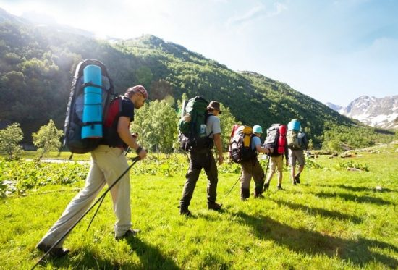
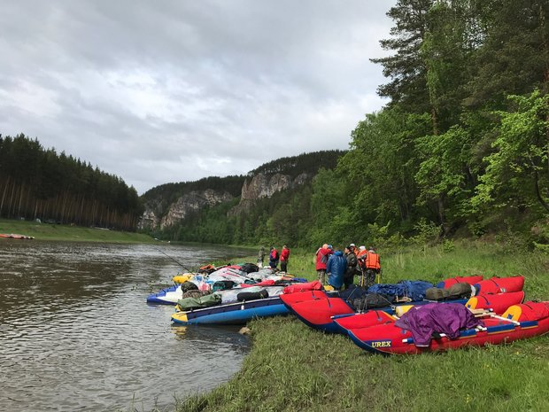
ОБЕСПЕЧЕНИЕ БЕЗОПАСНОСТИ ТУРИСТИЧЕСКИХ ГРУПП
НАДЗОР ЗА ПЛЯЖАМИ В ДЕТСКИХ ОЗДОРОВИТЕЛЬНЫХ ЛАГЕРЯХ
Постановление Правительства Иркутской области от 8 октября 2009 г. № 280/59-ПП
«Об утверждении Правил охраны жизни людей на водных объектах в Иркутской области»
Приказ Главного управления МЧС России по Иркутской области от 04.03.2019 № 170
«Об организации регистрации, хранения, использования и снятия с учета Главным управлением МЧС России по Иркутской области информации о туристских мероприятиях»
Notes:
10
Использовать на селекторных совещаниях за неделю

Slide 11
ПРОФИЛАКТИЧЕСКИЕ МЕРОПРИЯТИЯ
НАДЗОР ЗА ПЛЯЖАМИ В ДЕТСКИХ ОЗДОРОВИТЕЛЬНЫХ ЛАГЕРЯХ
Органы государственного пожарного надзора осуществляют профилактику пожаров
в форме профилактики рисков причинения вреда охраняемым законом ценностям в области пожарной безопасности
ВИДЫ ПРОФИЛАКТИЧЕСКИХ МЕРОПРИЯТИЙ
ИНФОРМИРОВАНИЕ
ОБЪЯВЛЕНИЕ
ПРЕДОСТЕРЕЖЕНИЯ
КОНСУЛЬТИРОВАНИЕ
ПРОФИЛАКТИЧЕСКИЙ
ВИЗИТ
ОБОБЩЕНИЕ
ПРАВОПРИМЕНИТЕЛЬНОЙ
ПРАКТИКИ
ОБЯЗАТЕЛЬНЫЙ ПРОФИЛАКТИЧЕСКИЙ ВИЗИТ
Профилактический визит предусматривается в отношении объектов защиты, отнесенных к категориям
чрезвычайно высокого, высокого и значительного риска, а также в отношении объектов защиты, осуществляющих
деятельность в сфере дошкольного и общего образования, деятельность детских лагерей, предоставление
социальных услуг с обеспечением проживания, оказание стационарной и санаторно-курортной медицинской помощи
вне зависимости от присвоенной категории риска не позднее чем в течение одного года с момента получения
информации о начале осуществления их деятельности либо вводе объекта в эксплуатацию
СРОК ПРОВЕДЕНИЯ 1 РАБОЧИЙ ДЕНЬ
Информирование об обязательных требованиях,
предъявляемых к объекту защиты, его соответствию критериям риска,
основаниях и о рекомендуемых способах снижения категории риска,
о видах, содержании и об интенсивности контрольных (надзорных)
мероприятий, проводимых в отношении объекта защиты
исходя из его отнесения к соответствующей категории риска
Сбор сведений, необходимых
для отнесения объектов защиты
к категориям риска
Профилактический визит и консультирование могут
проводиться с использованием средств дистанционного
взаимодействия, в том числе посредством
аудио- или видеосвязи
Notes:
11
Использовать на селекторных совещаниях за неделю

Slide 12
ДОКЛАД
ЗАМЕСТИТЕЛЯ НАЧАЛЬНИКА УНД И ПР ГУ МЧС РОССИИ ПО ИРКУТСКОЙ ОБЛАСТИ
ПОЛКОВНИКА ВНУТРЕННЕЙ СЛУЖБЫ
КУЗНЕЦОВА АЛЕКСАНДРА ВАСИЛЬЕВИЧА
Notes:
12

